Slide 1
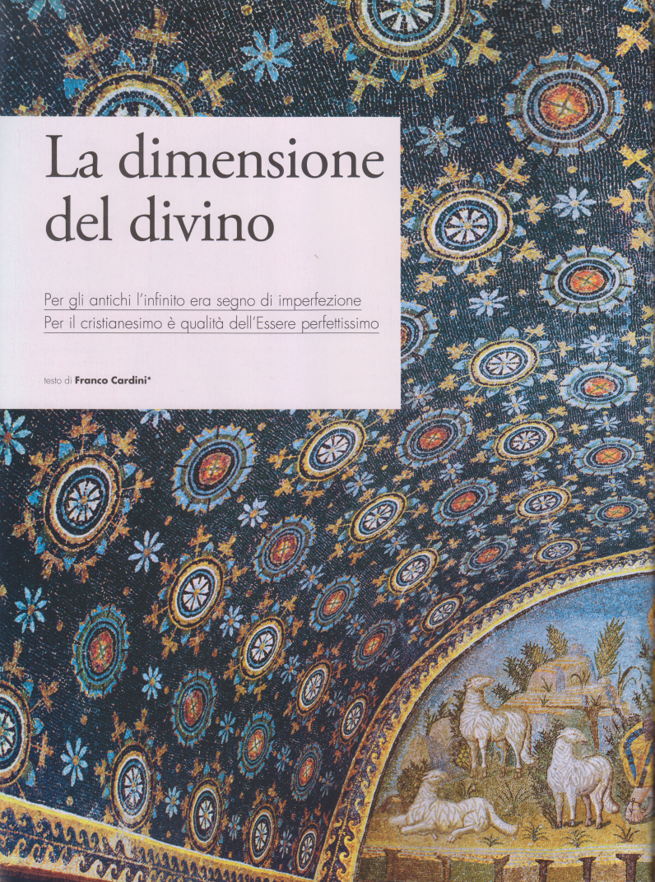
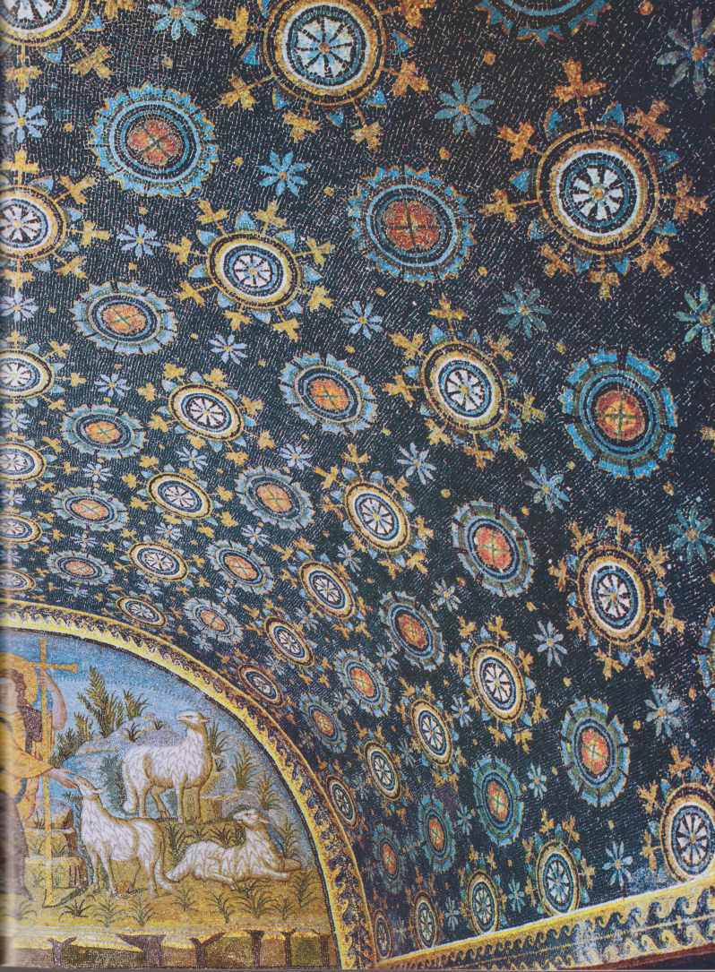
Ravenna, Mausoleo di Galla Placidia, volt e lunetta con il Buon Pastore, , prima metà del V. secolo

